Slide 1
ＪＣフェスティバル委員会

Slide 2
日付 | 時間 | 内容
９．２９（金） | ９：００～１２：００ | 理事会・ブロック会長会議 （パレスホテル大宮）
 | １８：００～２０：００ | 大懇親会 （さいたまスーパーアリーナ）
９．３０（土） | １４：００～ | 昼食兼最終打合せ （ナイト会場 清水園）
 | １５：３０～ | 集合 会場設営開始
 | １９：３０～２０：００ | ナゴヤナイト受付
 | ２０：００～２２：００ | ナゴヤナイト
 | ２２：００ | 閉会 撤収
 | ２２：４５ | 清水園 出発 懇親会場へ
 | ２３：３０ | 懇親会スタート （西日暮里駅 焼肉ことえん）
 | ２５：００ | 懇親会終了 ホテルへ
１０．１（日） | １０：００ | ホテルチェックアウト
９．３０（土） | １５：３０～１７：４５ | 大会式典 （さいたまスーパーアリーナ）
 | １８：０５～１９：００ | 大会式典 卒業式の部

Slide 3
項目 | 金額
交通費（現地タクシー代） | １，０００～３，０００円 利用回数に応じて 請求させていただきます。
ホテル宿泊代 | （金曜日） １０，０００円 （土曜日） １３，０００円
ナゴヤナイト登録料 | １０，０００円
９．３０日（土）懇親会費 | 後日請求（約８，０００円）
１０．１日（日）昼食代 | 後日請求（約５，０００円）
名古屋から埼玉の行き帰りは基本電車での 移動となりますので、各自でご負担をお願いします。
諸費用 | １，０００円

Slide 4
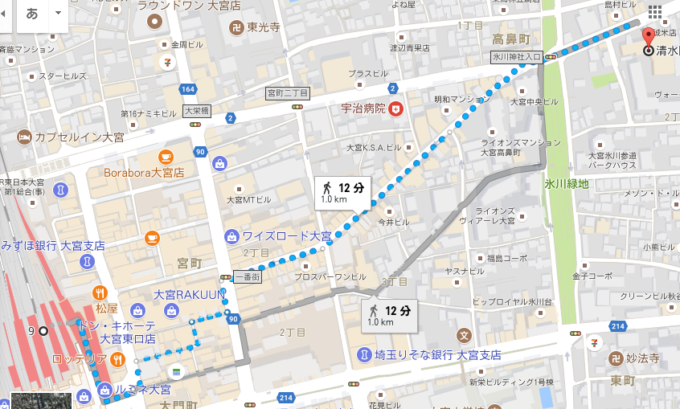
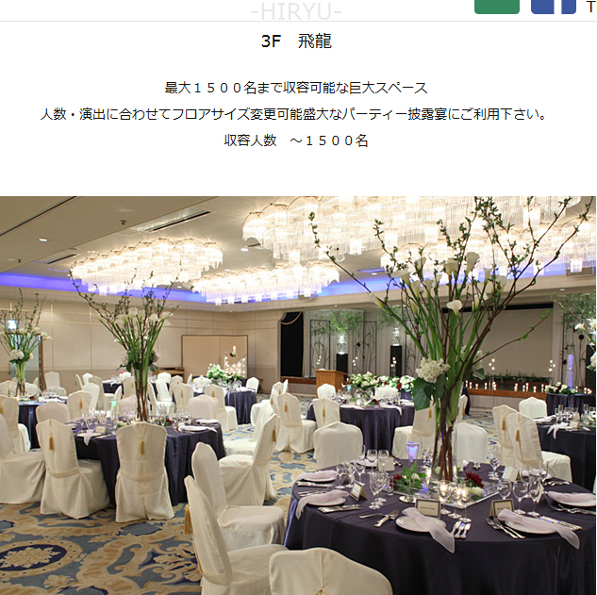
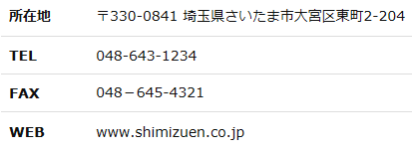
ナゴヤナイト会場 （清水園）

Slide 5
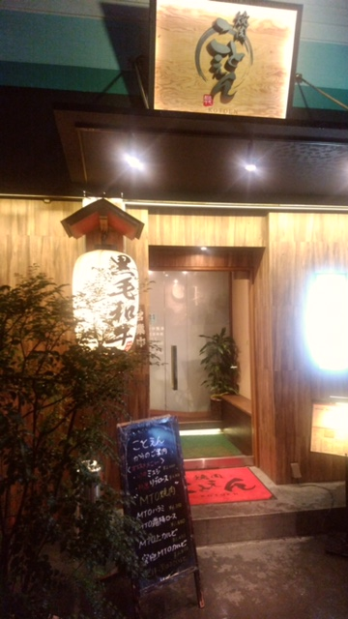
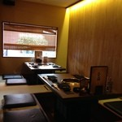
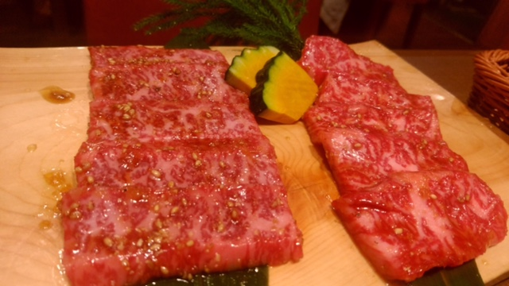
懇親会会場 （焼肉ことえん）
希少部位 焼肉です。
アラカルトでご堪能下さい。

Slide 6
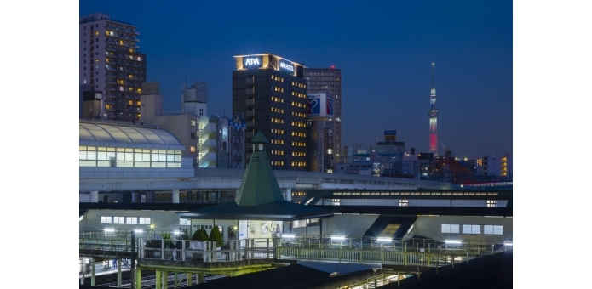
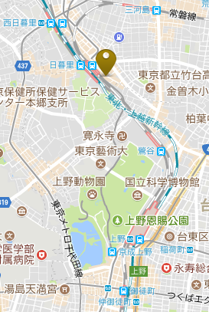
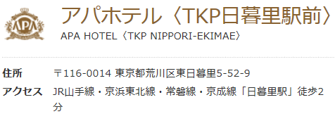
宿泊ホテル（アパホテル ＴＫＰ日暮里）

Slide 7
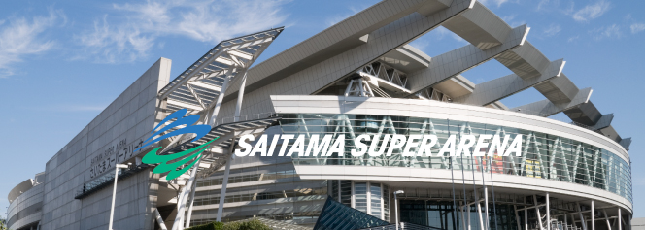
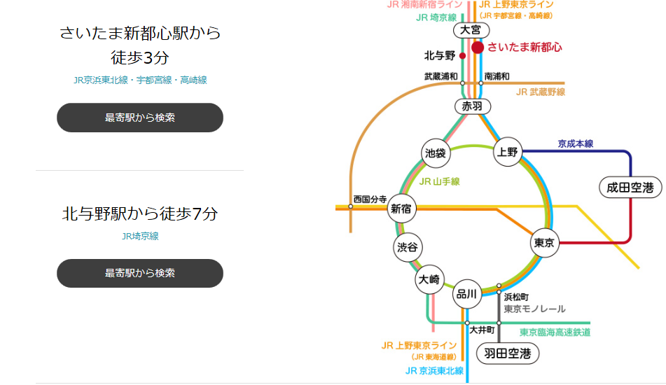
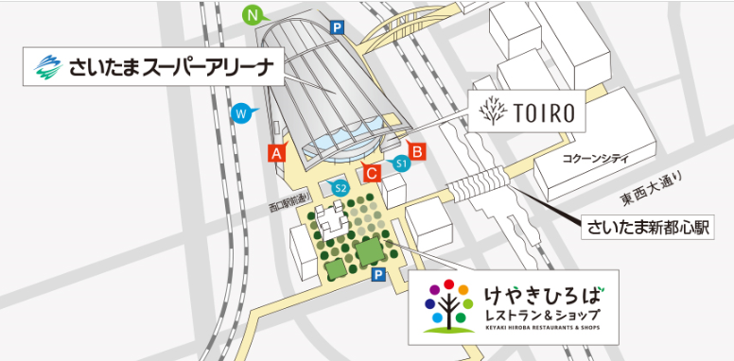
全国大会会場（さいたまスーパーアリーナ）

